Slide 1
Весенние цветы

Slide 2
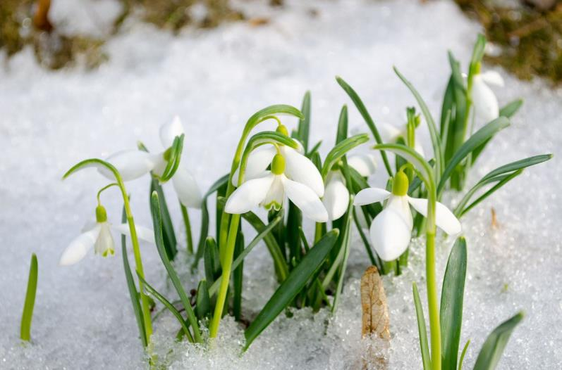
На тонкой ножке, Висит колокольчик, Он первый цветет, Весну зовет. (Подснежник)

Slide 3
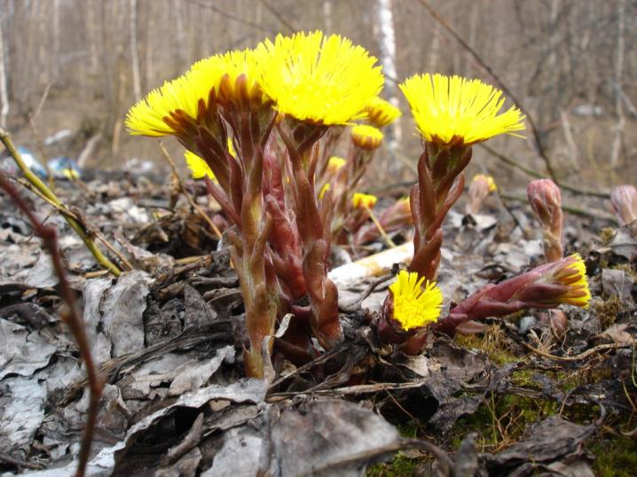
Появились на пригорке желтенькие точки, Это солнцу улыбнулись первые цветочки. (Мать – и - мачеха)

Slide 4
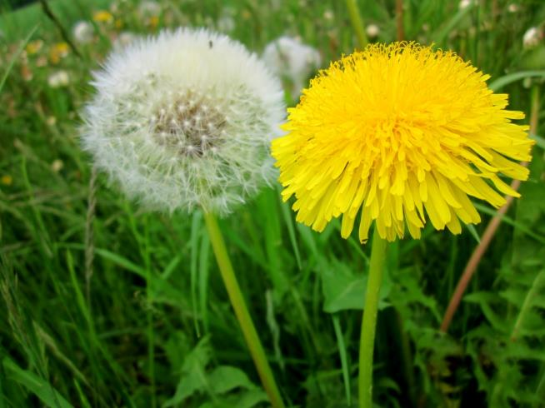
Уронило солнце Лучик золотой. Вырос одуванчик, Первый, молодой. У него чудесный Золотистый цвет. Он большого солнца Маленький портрет. (Одуванчик)

Slide 5
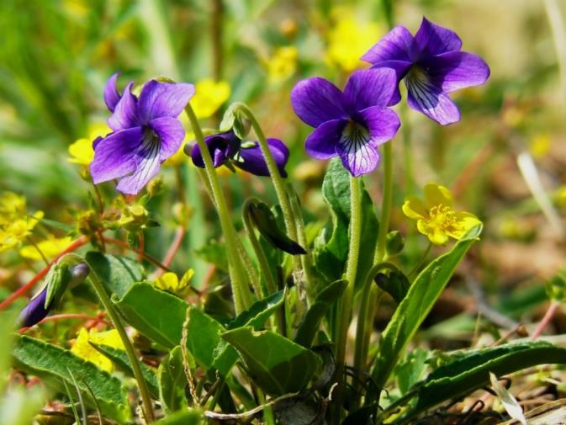
На солнечной опушке В траве стоит она. Лиловенькие ушки, Тихонько подняла. И тут поможет нам смекалка - Ведь многие Зовут цветок. ( Фиалка)

Slide 6
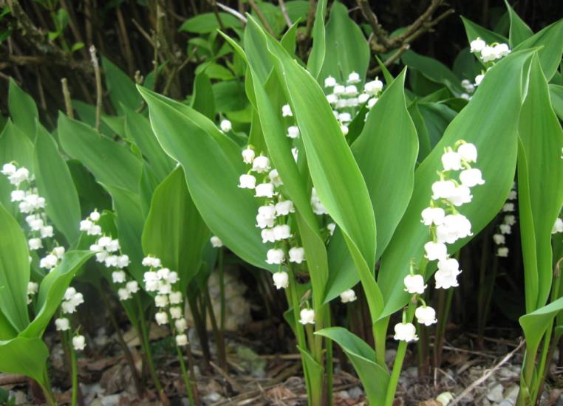
На зелёной ножке, Фонарики, горошки, Ароматны и милы, Поскорей их назови! (Ландыш)

Slide 7
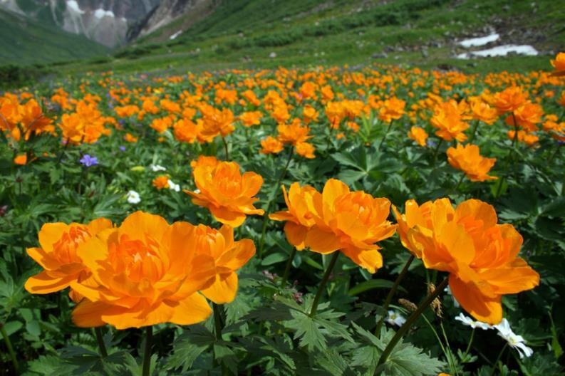
Огненно - красивый, Словно мотылёк. Самый мой любимый. Цветик... (огонёк)!

Slide 8
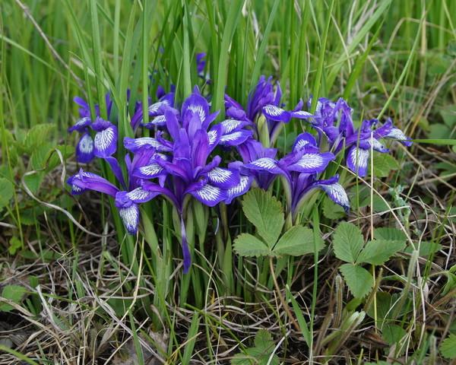
В лесу есть петушок, Лиловый гребешок, А хвостик боевой, Сабелькой кривой ( ирис)

Slide 9
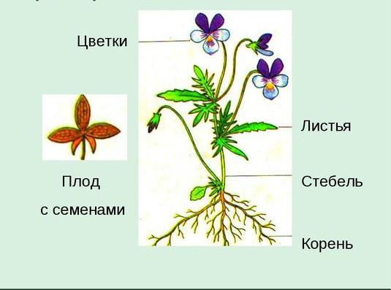
Строение цветка

